Slide 1
DEVALUACION
6°C
Integrantes:
*ARCOS AMBARIO ANALUNA
*LOPEZ LARA MICHELL GABRIELA
*QUINTAL MOGUEL JOHANA

Slide 2
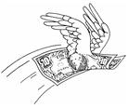
¿Qué es la devaluación?
Es la disminución o pérdida del valor nominal de una moneda corriente frente a otras monedas extranjeras.

Slide 3

En el casó de México
Seria la reducción del valor del Peso vs el Dólar, el Euro, la libra esterlina, el yen y en general cualquier moneda de otro país.

Slide 4

¿Por qué ocurre una devaluación?
La principal causa de una devaluación ocurre por el incremento en la demanda de la moneda extranjera entre otras cosas como:

Slide 5
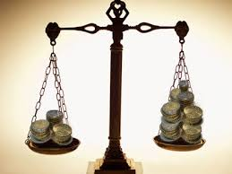
alta de confianza en la economía local o en su estabilidad
Déficit en la balanza comercial.
Salida de capitales especulativos ante ofertas más atractivas de inversión.
Decisión del Banco Central de devaluar la moneda.

Slide 6
¿Porque el Banco central buscaría disminuir el valor de su moneda ante otras?
Buscar frenar las importaciones para protejer la economía local. Al momento de la devaluación, la mercancia procedente de otros países automáticamente incrementa su costo

Slide 7

y entonces se beneficia a la producción interna, aumentando el consumo interno de los productos nacionales, estimulando las exportaciones y reactivando la economía

Slide 8
Consecuencias
El 31 de agosto de 1976, en vista de las crecientes salidas de capital, el Secretario de Hacienda anunció que se abandonaba la paridad fija (de 12.50 pesos por dólar) que estaba vigente desde 1954. Se dejaría que el peso flotara contra el dólar a fin de que el mercado determinara su “valor de equilibrio”.

Slide 9
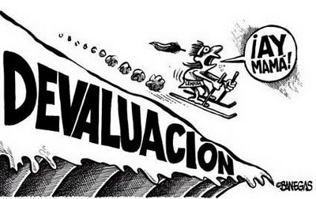
El tipo de cambio se elevó inmediatamente a 20-21 pesos por dólar y el banco central comenzó a manejar una reducción gradual de la flotación apoyando una paridad temporal de 19.70-19.90 pesos por dólar.

Slide 10
El Banco Central dictó una suspensión indefinida sobre las operaciones cambiarias, permitiendo que las casas de bolsa instauraran un mercado paralelo. Los bancos privados reiniciaron las operaciones cambiarias algunas semanas después que hubo tomado posesión la nueva administración y que se disipó la fiebre especulativa.

Slide 11
La magnitud de la devaluación (45%) fue mucho mayor de lo que se había anticipado en general. No es de sorprender que la devaluación haya tenido importantes efectos en muchos aspectos de la actividad económica.

Slide 12
La incertidumbre cambiaria que prevaleció durante el primer semestre de 1976 y que llevó a las salidas masivas de capital , no se redujo después de la devaluación; las salidas continuaron durante los últimos meses de 1976 y el proceso de sustitución de moneda (dólares por pesos) o “dolarización” de la economía, registró un ritmo más acelerado.

Slide 13
Principales devaluaciones en México.

Slide 14

La devaluación con Adolfo Ruiz Cortinez
Durante el gobierno de Adolfo Ruiz Cortinez se produjeron problemas por el desnivel de la balanza comercial, asi que en abril de 1954 se decretó la devaluación del peso mexicano, cuya paridad pasó de 8.65 a 12.50.

Slide 15
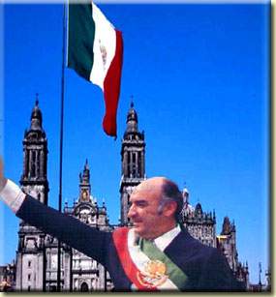
La devaluación con López Portillo.
A finales del gobierno del presidente, se resolvió estatizar la banca comercial privada al tiempo que expropiaban 6 mil millones de dólares de cuenta habientes que habían abierto cuentas en esa divisa en el país. El resultado no fue extraño: la fuga de capitales que ya era fuerte se tornó absolutamente incontrolable.

Slide 16
La devaluación de 1994 y 1995
A raiz de la aparición de la guerrilla del EZLN en Chiapas en 1993, se inició una fuga de capitales. Además en 1993, entra en funciones el tratado de libre comercio de Norteamérica, lo que provoca estancamiento económico y aumento de las importaciones.

Slide 17
La fuga de capitales se nota por la paulatina (aunque controlada) devaluación del peso, y la baja en la Bolsa Mexicana de Valores. Además, otro motivo de desconfianza ante el gobierno mexicano era que su deuda externa e interna era enorme, y de venciomiento de muy corto plazo.

Slide 18
La siguiente tabla muestra los Datos de Devaluación, Inflación y Aumento o pérdida del poder adquisitivo durante los ultimos 12 sexenios presidenciales.En ella se aprecian datos positivos (Columnas en verde). Solo en el último sexenio no hay luces negras, aunque está todavía la sombra del empobrecimiento de la gente.

Slide 19
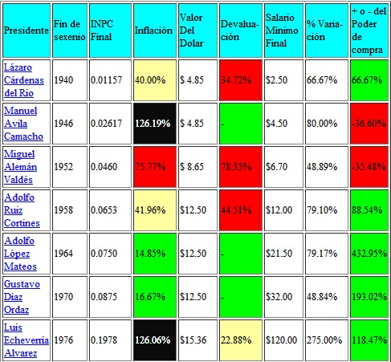

Slide 20
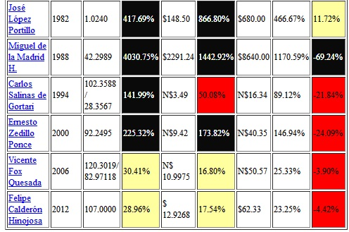

Slide 21
El peso mexicano durante más de medio siglo mantuvo una similitud con respecto al dólar americano ligeramente inferior a uno, inicia una caída progresiva durante el mandato de Porfirio Díaz, una ida a la baja la cual a seguido hasta la actualidad, desde el periodo de López Portillo…

Slide 22
…hasta la crisis de diciembre suceso en el cual la deuda externa e interna del país aumento de gran magnitud son solo algunos puntos de la historia en los cuales el cambio que se ha ocasionado en el valor comercial de la moneda ha impactado de gran forma el bolsillo de los mexicanos.

Slide 23
EL EFECTO DE LA DEVALUACIÓN DEL PESO EN EL COMERCIO
DE MÉXICO

Slide 24
En México a través de su historia han existido grandes cambios dentro del rango comercial, las devaluaciones así como los tratados con los países extranjeros han beneficiado y perjudicado al país en diferentes etapas

Slide 25
México ha tenido que incrementar y crear nuevas oportunidades para salir adelante de las crisis económicas en las que por causas de algunos representantes políticos ha caído.

Slide 26
La devaluación han tenido efectos dentro del comercio provocando un encarecimiento en las importaciones y abaratando las exportaciones que los extranjeros hacen en nuestros productos nacionales

Slide 27
con la globalización el país se ve obligado a analizar los cambios que día con día ocurren entre las diversas divisas del mundo, para de esta forma ver en cual área resulta más rentable invertir

Slide 28
Efectos de la Devaluación
A) UN EFECTO RIQUEZA
B) UN EFECTO LIQUIDEZ
C) UN EFECTO DE REESTRUCTURACIÓN DE PASIVOS.

Slide 29
A) UN EFECTO RIQUEZA
Ocurre un efecto riqueza si alguna perturbación que afecte el balance de un agente económico cambia su patrimonio.
Tiene un efecto directo sobre aquellos activos cuyos precios sean fijados internacionalmente; es decir, los “activos negociables”
Puede modificar el patrimonio de una empresa en cualquier dirección

Slide 30
B)UN EFECTO LIQUIDEZ
Aparece un efecto de liquidez si alguna perturbación crea una discrepancia entre las tenencias de dinero reales y deseadas de un agente económico y si este agente no puede regresar, sin costo extra, a su posición preferida de liquidez

Slide 31
C) UN EFECTO DE REESTRUCTURACIÓN DE PASIVOS.
La creciente incertidumbre acerca del valor futuro del tipo de cambio que puede resultar del abandono de una paridad fija, puede inducir a las empresas a reestructurar sus obligaciones; es decir, a reintegrar o sustituir préstamos pendientes en moneda extranjera

Slide 32
BIBLIOGRAFIA
http://www.economia.com.mx/devaluacion.htm
http://www.economia.com.mx/principales_devaluaciones_en_mexico.htm
http://www.eumed.net/cursecon/ecolat/mx/2012/hapo.pdf
http://www.banxico.org.mx/publicaciones-y-discursos/publicaciones/documentos-de-investigacion/banxico/%7B0093A62D-57D7-3211-C826-9D0999B42925%7D.pdf

